Slide 1


RECUERDA PONER A GRABAR LA CLASE
Notes:
Colocar todas las clases

Slide 2


¿DUDAS DEL ON-BOARDING?
MIRALO AQUI
Notes:
Obligatoria siempre.

Slide 3

Clase 05. JAVASCRIPT
OBJETOS
Notes:
Obligatoria siempre

Slide 4

Entender:
¿Qué es un objeto en JS y cómo se usa?
¿Qué es una función constructora y un objeto creado con ella?
¿Cuáles son las propiedades de los objetos y sus métodos?
¿Cómo diferenciar método de funciones?
¿Qué es un declaración de clase?
OBJETIVOS DE LA CLASE
Notes:
Obligatoria siempre. Es lo que queremos alcanzar una vez finalizada la clase. Recordá que se enuncian en principio con el verbo delante (por ejemplo: “Comprender…”, “Analizar…”, “conocer…”, etc).

Slide 5

GLOSARIO:
Clase 4
Parámetros: cuando necesitamos enviarle a la función algun valor o dato para que luego la misma lo utilice en sus operaciones, estamos hablando de los parámetros de la función.
Ámbito de una variable (llamado "scope" en inglés): es la zona del programa en la que se define la variable, el contexto al que pertenece la misma dentro de un algoritmo. JavaScript define dos ámbitos para las variables: global y local.
Variables locales: se crean y se usan siempre en las funciones.
Variables globales: se definen fuera de las funciones, y se pueden usar en cualquier lugar del código.

Slide 6
MAPA DE CONCEPTOS

Slide 7


MAPA DE CONCEPTOS CLASE 5
Objetos: conceptos generales
¿Qué es un objeto?
Sintaxis
Constructor y new
Métodos vs. funciones
Propiedades
Uso del -this-
Clases
Notes:
Se puede usar para comenzar o finalizar la clase, según sea más conveniente. La información de este slide es de relleno.
Recurso: Mapa de conceptos
Muestra rápidamente los contenidos de la clase y cómo se relacionan. Ayuda a los estudiantes a evitar “perderse” durante la clase, al avanzar en un sentido lineal una diapositiva tras otra. El ejemplo pertenece a la primera clase del curso UX/UI.
Sugerencia: -También se pueden mostrar con un menor énfasis o colores apagados, aquellos contenidos de clases anteriores y que se vinculen con la actual.
-Resaltar con color los temas que se abordan en la clase.

Slide 8





CRONOGRAMA DEL CURSO
Clase 4
Clase 5
Clase 6
Programación avanzada con funciones
Objetos
Arrays
EJEMPLO EN VIVO
EJEMPLOS EN VIVO
EJEMPLOS EN VIVO
CREAR UN ALGORITMO UTILIZANDO FUNCIÓN
CREAR UN OBJETO Y UTILIZARLO
CREAR UN ALGORITMO CON ARRAYS
SIMULADOR INTERACTIVO
INCORPORAR OBJETOS
INCORPORAR ARRAYS
PRIMERA ENTREGA DEL PROYECTO FINAL
Notes:
Recurso: Cronograma del curso - Se muestra al inicio de cada clase
- Tiene un aspecto similar a un calendario. - Resume rápidamente: título de la clase, número y contenidos que abarca
- Guía rápida tanto para docentes, como para estudiantes. - Para mayor ubicación en el curso, también muestra en un tamaño más pequeño lo sucedido la clase anterior y la siguiente.
-Ubicar en el interior de cada clase aquellas cuestiones destacadas con las cuales se encontrará el alumno y con su respectivo nombre: desafíos, entregables de proyecto, actividades colaborativas o ejemplos en vivo.

Slide 9


HERRAMIENTAS DE LA CLASE
Les compartimos algunos recursos para acompañar la clase
Guión de clase Nº 5 aquí.
Quizz de clase Nº 5 aquí
Booklet de Javascript aquí
FAQs de Javascript aquí

Slide 10

OBJETOS:
CONCEPTOS GENERALES
Notes:
Usar para los módulos más importantes de la clase, donde se introducen conceptos que se ven en varios slides. No hay que usarla para todos los módulos.

Slide 11
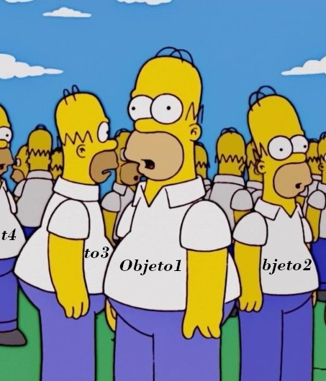

¿QUÉ ES UN OBJETO?
En programación, y también en JS, un objeto es una colección de datos relacionados con funcionalidad, que generalmente consta de variables, denominadas propiedades, y funciones asociadas, llamadas métodos.
Por ejemplo: el objeto persona, tendría como una propiedad la altura, y como un método, hablar.
Notes:
Usar para slides de texto con imagen.

Slide 12
¿POR QUÉ USAMOS OBJETOS?
Cuando tengo que crear un elemento cuya información está compuesta por más de un valor y existen operaciones comunes (funciones) para todos los elementos de este tipo y sus propiedades, debe definirse como un objeto.
let nombre = "Homero";
let edad = 39;
let calle = "Av. Siempreviva 742";
// Los variables anteriores entran relacionados entre sí, entonces mejor usamos un objeto literal
const persona1 = { nombre: "Homero", edad: 39, calle: "Av. Siempreviva 742" }

Slide 13
OBTENIENDO VALORES DEL OBJETO
Para obtener el valor de una propiedad en un objeto utilizamos la notación punto (.): El nombre de la variable del objeto, seguido de punto y el nombre de la propiedad:
const persona1 = { nombre: "Homero",
edad: 39,
calle: "Av. Siempreviva 742"};
console.log(persona1.nombre);
console.log(persona1.edad);
console.log(persona1.calle);

Slide 14
OBTENIENDO VALORES DEL OBJETO
Otra forma de obtener el valor de una propiedad en un objeto utilizamos la notación corchetes ([]): El nombre de la variable del objeto, seguido de corchetes y dentro de ellos un string del nombre de la propiedad:
const persona1 = { nombre: "Homero",
edad: 39,
calle: "Av. Siempreviva 742"};
console.log(persona1["nombre"]);
console.log(persona1["edad"]);
console.log(persona1["calle"]);

Slide 15
ASIGNAR VALORES A LAS PROPIEDADES
Es posible usar las dos formas de acceder a las propiedades para asignar nuevos valores a los datos almacenados en la propiedades del objeto.
const persona1 = { nombre: "Homero",
edad: 39,
calle: "Av. Siempreviva 742"};
persona1["nombre"] = "Marge";
persona1.edad = 36;

Slide 16
OBJETOS:
CONSTRUCTORES
Notes:
Usar para los módulos más importantes de la clase, donde se introducen conceptos que se ven en varios slides. No hay que usarla para todos los módulos.

Slide 17
CONSTRUCTORES
En JS, el constructor de un objeto es una función que usamos para crear un nuevo objeto cada vez que sea necesario.
Con esta “función constructora” podemos inicializar las propiedades del objeto al momento de ser instanciado con new.
function Persona(nombre, edad, calle) {
this.nombre = nombre;
this.edad = edad;
this.calle = calle;
}
const persona1 = new Persona("Homero", 39, "Av. Siempreviva 742");
const persona2 = new Persona("Marge", 36, "Av. Siempreviva 742");

Slide 18
CONSTRUCTOR Y NEW
En el ejemplo anterior, se define la función Persona, donde se asignan las diferentes propiedades con los valores recibidos como parámetros.
Luego, en algún lugar del código posterior a esas líneas, se puede construir un objeto Persona, declarando una variable y asignando la referencia del objeto instanciado mediante la instrucción new Persona(...)

Slide 19
USO DEL THIS
La palabra clave this (“este”) refiere al elemento actual en el que se está escribiendo el código. Cuando se emplea un función constructora para crear un objeto (con la palabra clave new), this está enlazado al nuevo objeto instanciado.
This es muy útil para asegurar que se emplean las propiedades del objeto actual.
function Persona(literal) {
this.nombre = literal.nombre;
this.edad = literal.edad;
this.calle = literal.calle;
}
const persona1 = new Persona({ nombre: "Homero", edad: 39, calle: "Av.Siempreviva 742" });

Slide 20

¡VAMOS A PRACTICAR LO VISTO!
Notes:
Mostrar lo explicado con el editor de texto

Slide 21
☕
BREAK
¡5/10 MINUTOS Y VOLVEMOS!
Notes:
Obligatoria siempre. A la hora del Break, entre 5 y 10 minutos. Considerar ubicar este espacio en un momento adecuado de la clase. Al volver, mostrar los resultados de la pregunta del anterior slide y generar un breve intercambio.

Slide 22

MÉTODOS Y OPERACIONES
CON OBJETOS
Notes:
Usar para los módulos más importantes de la clase, donde se introducen conceptos que se ven en varios slides. No hay que usarla para todos los módulos.

Slide 23
MÉTODO <> FUNCIÓN
Como vimos anteriormente, las funciones en JS se pueden definir en cualquier parte del código, y pueden ser llamadas desde cualquier otra parte del código posterior.
Los métodos de los objetos, también son técnicamente funciones, sólo que se limitan a poder ser ejecutados únicamente desde el mismo objeto.

Slide 24
FUNCIÓN
//Funciones: Generalmente retornar un valor y son de acceso global.
function f1(){
return this;
}
MÉTODO
//Métodos: Se requiere un objeto y puede no retornar un valor.
function Persona(nombre, edad, calle) {
this.nombre = nombre;
this.edad = edad;
this.calle = calle;
}
Notes:
Usar para slides de sólo texto con el contenido más importante de la clase. En una presentación de 50 slides usar máximo 5 de estas.

Slide 25
MÉTODOS EN OBJETOS JS
JavaScript cuenta con sus propios objetos, incluso ya usamos algunos de ellos sin identificar que son objeto.
Por ejemplo: Cada vez que creamos una cadena de caracteres se crea automáticamente como una instancia del objeto String, y por lo tanto tiene varios métodos/propiedades comunes disponibles en ella.
let cadena = "HOLA CODER";
//Propiedad de objeto String: Largo de la cadena.
console.log(cadena.length);
//Método de objeto String: Pasar a minúscula.
console.log(cadena.toLowerCase());
//Método de objeto String: Pasar a mayúscula.
console.log(cadena.toUpperCase());

Slide 26
MÉTODOS PERSONALIZADOS
Podemos crear nuestro propios métodos para objetos personalizados, referenciando funciones por su nombre o definiendo funciones anónimas asociadas a una propiedad de la función constructora.
Llamar a un método es similar a acceder a una propiedad, pero se agrega () al final del nombre del método, posiblemente con argumentos.
function Persona(nombre, edad, calle) {
this.nombre = nombre;
this.edad = edad;
this.calle = calle;
this.hablar = function(){ console.log("HOLA SOY "+ this.nombre)}
}
const persona1 = new Persona("Homero", 39, "Av. Siempreviva 742");
const persona2 = new Persona("Marge", 36, "Av. Siempreviva 742");
persona1.hablar();
persona2.hablar();

Slide 27
OPERADOR IN Y FOR...IN
El operador in devuelve true si la propiedad especificada existe en el objeto.
Mientra que el bucle for...in permite acceder a todas las propiedades del objeto, obteniendo una propiedad por cada iteración.
const persona1 = { nombre: "Homero", edad: 39, calle: "Av. Siempreviva 742"};
//devuelve true porque la clave "nombre" existe en el objeto persona1
console.log( "nombre" in persona1);
//devuelve false porque la clave "origen" no existe en el objeto persona1
console.log( "origen" in persona1);
//recorremos todas las propiedades del objeto con el ciclo for...in
for (const propiedad in persona1) {
console.log(persona1[propiedad]);
}

Slide 28
CLASES
Notes:
Usar para los módulos más importantes de la clase, donde se introducen conceptos que se ven en varios slides. No hay que usarla para todos los módulos.

Slide 29
CLASES
Las clases de javascript, introducidas en ES6, proveen una sintaxis mucho más clara y simple para crear objetos personalizados.
Son una equivalencia al empleo de función constructora y permite definir distintos tipo de métodos.
class Persona{
constructor(nombre, edad, calle) {
this.nombre = nombre;
this.edad = edad;
this.calle = calle;
}
}
const persona1 = new Persona("Homero", 39, "Av. Siempreviva 742");

Slide 30
CLASES Y MÉTODOS
En la declaración de clase, la función constructora es reemplaza por el método constructor. Los métodos en las clases no referencian a propiedades, se declaran dentro del bloque si la palabra function
class Persona{
constructor(nombre, edad, calle) {
this.nombre = nombre;
this.edad = edad;
this.calle = calle;
}
hablar(){
console.log("HOLA SOY "+ this.nombre);
}
}
const persona1 = new Persona("Homero", 39, "Av. Siempreviva 742");
persona1.hablar();

Slide 31
class Producto {
constructor(nombre, precio) {
this.nombre = nombre.toUpperCase();
this.precio = parseFloat(precio);
this.vendido = false;
}
sumaIva() {
this.precio = this.precio * 1.21;
}
vender() {
this.vendido = true;
}
}
const producto1 = new Producto("arroz", "125");
const producto2 = new Producto("fideo", "50");
producto1.sumaIva();
producto2.sumaIva();
producto1.vender();
EJEMPLO APLICADO: CLASE PRODUCTO

Slide 32
¡VAMOS A PRACTICAR LO VISTO!
Notes:
Mostrar lo explicado con el editor de texto

Slide 33
OBJETOS
Resumen
Los objetos tienen propiedades y métodos.
El método constructor de un objeto sirve para crear el mismo, y asignarle sus propiedades. Permite crear varios objetos usando el mismo constructor.
Las funciones de JS son generalmente de acceso global y los métodos son únicamente para ser invocados por los objetos que lo contienen.
Las clases son otra forma de crear objetos personalizados en JS.
Notes:
No va, es para guiar el uso del template.

Slide 34

5
INCORPORAR OBJETOS
Traslada al proyecto integrador el concepto de objetos, visto en la clase de hoy.
Notes:
Usar para desafíos entregables. Editar el número con el número de desafío correspondiente..

Slide 35
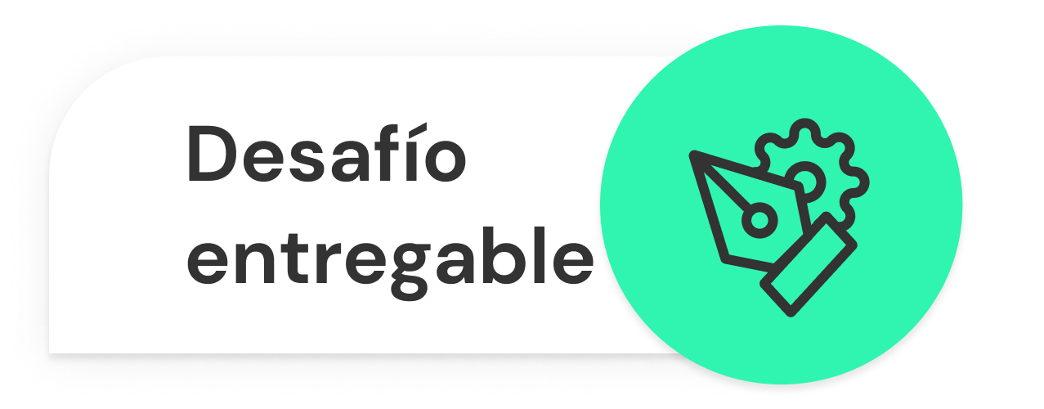
INCORPORAR OBJETOS
Formato: Página HTML y código fuente en JavaScript. Debe identificar el apellido del alumno/a en el nombre de archivo comprimido por “claseApellido”. Sugerencia: Reconocer elementos en el simulador cuya información está compuesta por más de un valor y existen operaciones comunes (funciones) para todos los elementos de este tipo y sus propiedades.
>> Consigna: A partir de los ejemplos mostrados la primera clase, y en función del tipo de simulador que hayas elegido, deberás: Crear al menos un objeto para controlar el funcionamiento de tu simulador. Incorporarle sus propiedades y su constructor. Invocar a ese objeto en algún momento donde el usuario realice alguna acción. Utilizar sus mètodos. >>Aspectos a incluir en el entregable: Archivo HTML y Archivo JS, referenciado en el HTML por etiqueta <script src="js/miarchivo.js"></script>, que incluya la definición de un algoritmo en JavaScript que emplee objetos para elementos con propiedades y mètodos comunes. >>Ejemplo: Algunos objetos a identificar que forman parte del simulador pueden ser: Producto, Persona,Libro, Auto, Comida, Bebida, Tarea, etc.
Notes:
Desarrollo de un desafío entregable

Slide 36


¡PARA PENSAR!
¿Te gustaría comprobar tus conocimientos de la clase?
Te compartimos a través del chat de zoom
el enlace a un breve quiz de tarea.
Para el profesor:
Acceder a la carpeta “Quizzes” de la camada
Ingresar al formulario de la clase
Pulsar el botón “Invitar”
Copiar el enlace
Compartir el enlace a los alumnos a través del chat
Notes:
ACTIVIDAD “PARA PENSAR” (Optativa)
Duración estimada: 5/10 minutos (de tarea)
Formato: Google Forms
Compartir el enlace del quizz correspondiente a la CLASE 1 de la carpeta “Quizzes”. Aclarar que es optativo.

Slide 37
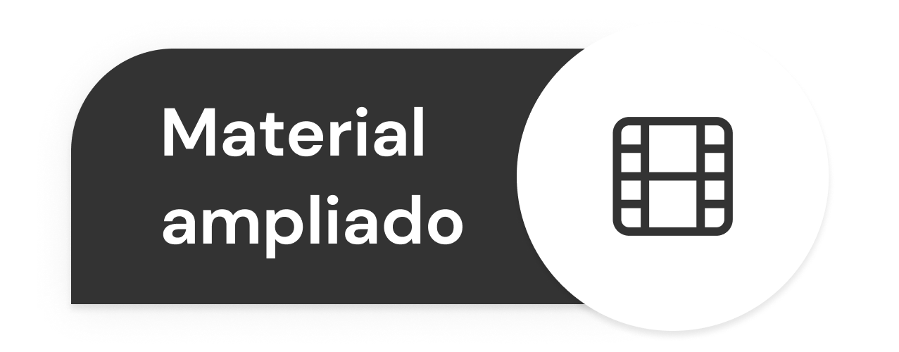

RECURSOS:
Objetos | Los apuntes de Majo (Página 25 a 30).
Te lo explico con gatitos.
Documentación | Documentación Objetos. Documentación Clases.
Disponible en nuestro repositorio.
Notes:
Usar para que los estudiantes puedan explorar en sus casas los recursos vistos en clase: artículos, herramientas, websites, videos.

Slide 38

¿PREGUNTAS?
Notes:
Obligatoria. Se sugiere ubicar al finalizar la explicación de algún tema, para abrir formalmente el espacio de preguntas y ordenar la interacción.

Slide 39
¡MUCHAS GRACIAS!
Resumen de lo visto en clase hoy:
Objetos.
Constructor y new.
Métodos y propiedades.
Notes:
Obligatoria siempre. En caso de cerrar con el “mapa de conceptos” se puede dejar solo “muchas gracias”. Completar el resumen con palabras claves de lo visto.

Slide 40

OPINA Y VALORA ESTA CLASE
Notes:
Obligatoria siempre.

Slide 41
#DEMOCRATIZANDOLAEDUCACIÓN
Notes:
Todas las clases

Slide 42
¡GRACIAS POR ESTUDIAR CON NOSOTROS!
Notes:
Sólo la última clase

